Slide 1

স্বাগতম

Slide 2
শিক্ষক পরিচিতি
তাহমিনা বেগম
সহযোগী অধ্যাপক (অর্থনীতি)
নোয়াখালি সরকারী মহিলা কলেজ, নোয়াখালি।

Slide 3
শ্রেণি- একাদশ
বিষয়- অর্থনীতি

Slide 4
শিখনফল
১। অবকাঠামো কি তা বলতে পারবে।
২। অবকাঠামোর প্রকারভেদ লিখতে ও বলতে পারবে।
৩। সামাজিক ও অর্থনৈতিক অবকাঠামো ব্যাখ্যা করতে পরবে।

Slide 5
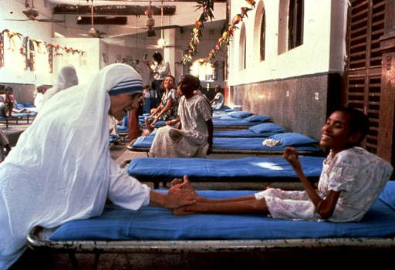

Slide 6


Slide 7
পাঠ শিরোনাম
অবকাঠামো

Slide 8
উপস্থাপন

Slide 9


Slide 10
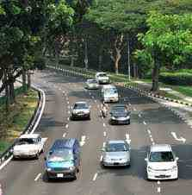

Slide 11


Slide 12
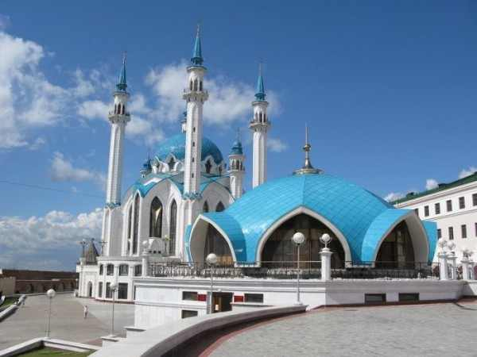

Slide 13
সংজ্ঞা
যে সকল মৌলিক উপাদান একটি দেশের অর্থনৈতিক উন্নয়নে অপরিহার্য তাদের সমষ্টিকে অবকাঠামো বলে ।

Slide 14
প্রকারভেদ
অবকাঠামো
অর্থনৈতিকত অবকাঠামো
সামাজিক অবকাঠামো
বাজাতকরণ,উপাদানের গতিশীলতা ও ব্যবসায়-বাণিজ্যে সম্প্রসারণ,কৃষি ওশিল্পোন্নয়ন
উদ্যমী,কর্মঠ,ও দহ্ম

Slide 15
দলীয় কাজ
সামাজিক অবকাঠামো উন্নয়নে যুবসমাজ কি কি গুরুত্বপূর্ণ ভুমিকা রাখতে পারে তা উল্লেখ কর ।

Slide 16
মূল্যায়ন
অবকাঠামো কি?
অবকাঠামো কত প্রকার ও কি কি?
সামাজ়িক অবকাঠামো কাকে বলে ?
অর্থনৈতিক অবকাঠামো কাকে বলে?

Slide 17
বাড়ীর কাজ
বাংলাদেশের অর্থনীতিতে অবকাঠামোর গুরুত্ব ব্যাখ্যা কর।

Slide 18

ধন্যবাদ

